Slide 1
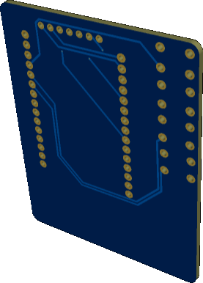
ESP32-Handheld
ESP32-Handheld | Samir · Oktober 2026
01 / 06
Notes:
Guten Tag. Ich stelle mein Projekt 'ESP32-Handheld' vor: eine kompakte Steuereinheit mit Farbdisplay, vier Tasten und einer selbst entwickelten Platine – vom Schaltplan bis zum fertigen 3D-Modell.

Slide 2
Die Komponenten
ESP32-Handheld | Projektpräsentation · Entwickler: Samir
Folie 02 von 06
Notes:
Die Hardware besteht aus vier Teilen: Der ESP32 liefert die nötige Rechenleistung mit 240 MHz und WLAN. Das 2-Zoll-Display wird über schnelles SPI angesteuert. Vier Taster ermöglichen die Menüsteuerung und die eigene Platine verbindet alles kompakt und stabil.

Slide 3
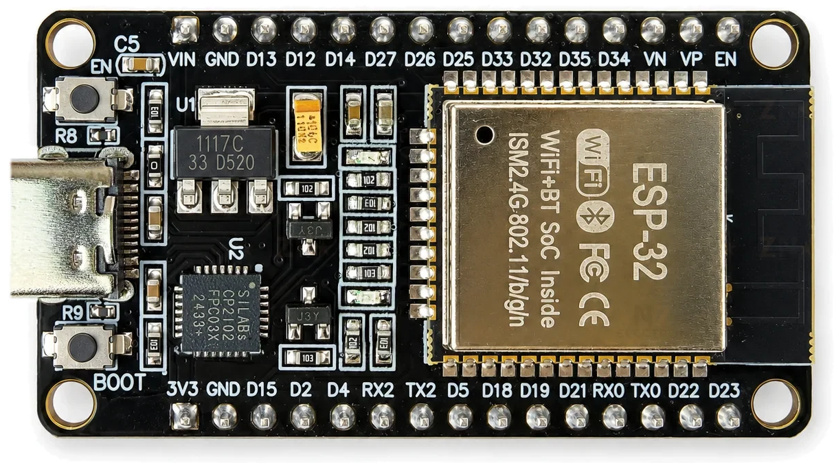
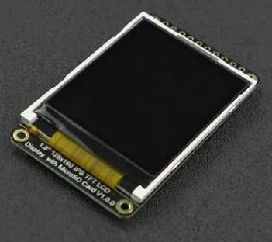
Die Bauteile im Detail
ESP32-Handheld | Projektpräsentation · Entwickler: Samir
Folie 03 von 06

Slide 4
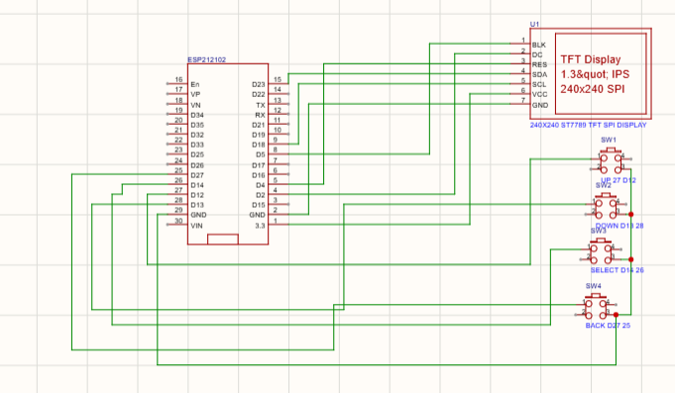
Schaltplan & Pinbelegung
ESP32-Handheld | Projektpräsentation · Entwickler: Samir
Folie 04 von 06
Notes:
Hier sehen wir den Schaltplan: Das Display nutzt die nativen VSPI-Pins des ESP32 – GPIO 23 für Daten und GPIO 18 für den Takt. Die vier Taster sind an GPIO 12, 13, 14 und 27 angeschlossen und schalten direkt gegen Masse.

Slide 5
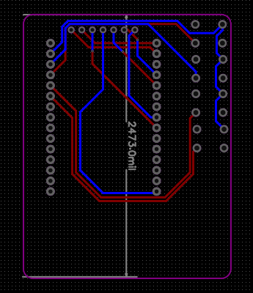
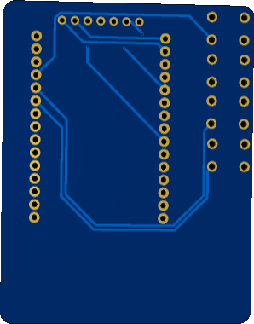
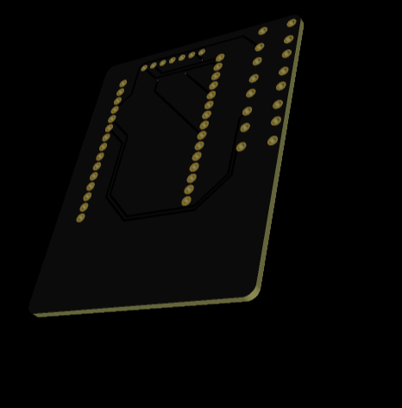
Vom Layout zur fertigen Platine
ESP32-Handheld | Projektpräsentation · Entwickler: Samir
Folie 05 von 06
Notes:
Der Entwurfsprozess: Zuerst das Routing auf zwei Kupferlagen. Danach die 2D-Prüfung aller Pads und Bohrungen und schließlich der 3D-Modellabgleich. Die Platine ist ca. 63 mm hoch und vollständig ohne Brücken geroutet.

Slide 6
Ergebnisse & Nächste Schritte
ESP32-Handheld | Projektpräsentation · Entwickler: Samir
Folie 06 von 06
Notes:
Zum Abschluss: Der Hardware-Entwurf ist abgeschlossen und bereit zur Fertigung. Als nächste Schritte folgen die Platinenbestellung, Bestückung, die Firmware-Entwicklung und das 3D-Druck-Gehäuse. Vielen Dank! Gibt es Fragen?

